Slide 1


Slide 2
数据 策略 交易

Slide 3
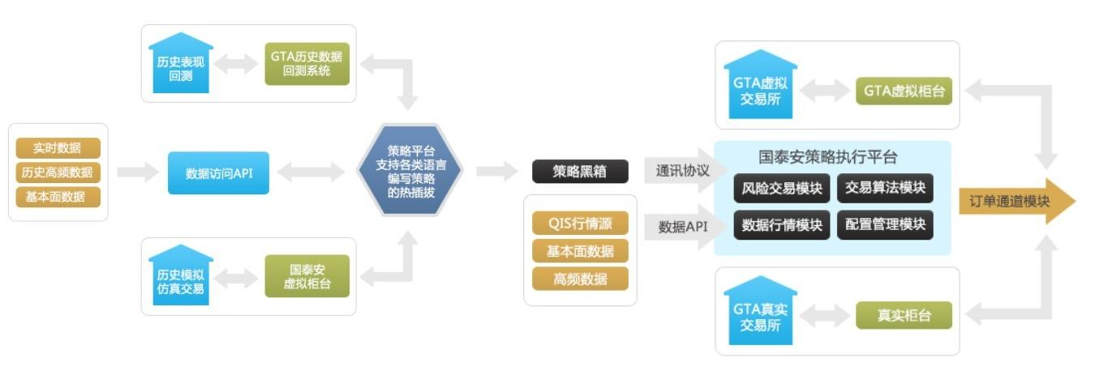

Slide 4
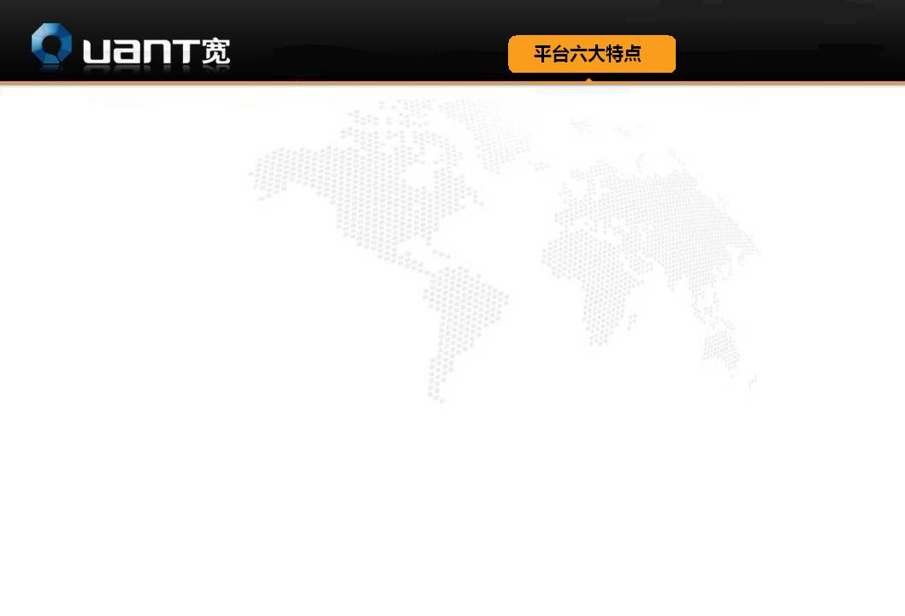


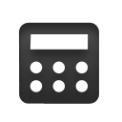


多元策略回验
跨市场&品种&周期
高效策略调优
基于聚类算法的高速本地缓存
高仿真模拟交易
虚拟交易所
强大数据提取
全面的数据API
无缝策略对接
策略一键发布
提速策略开发
量化因子仓库
风控因子模型

Slide 5
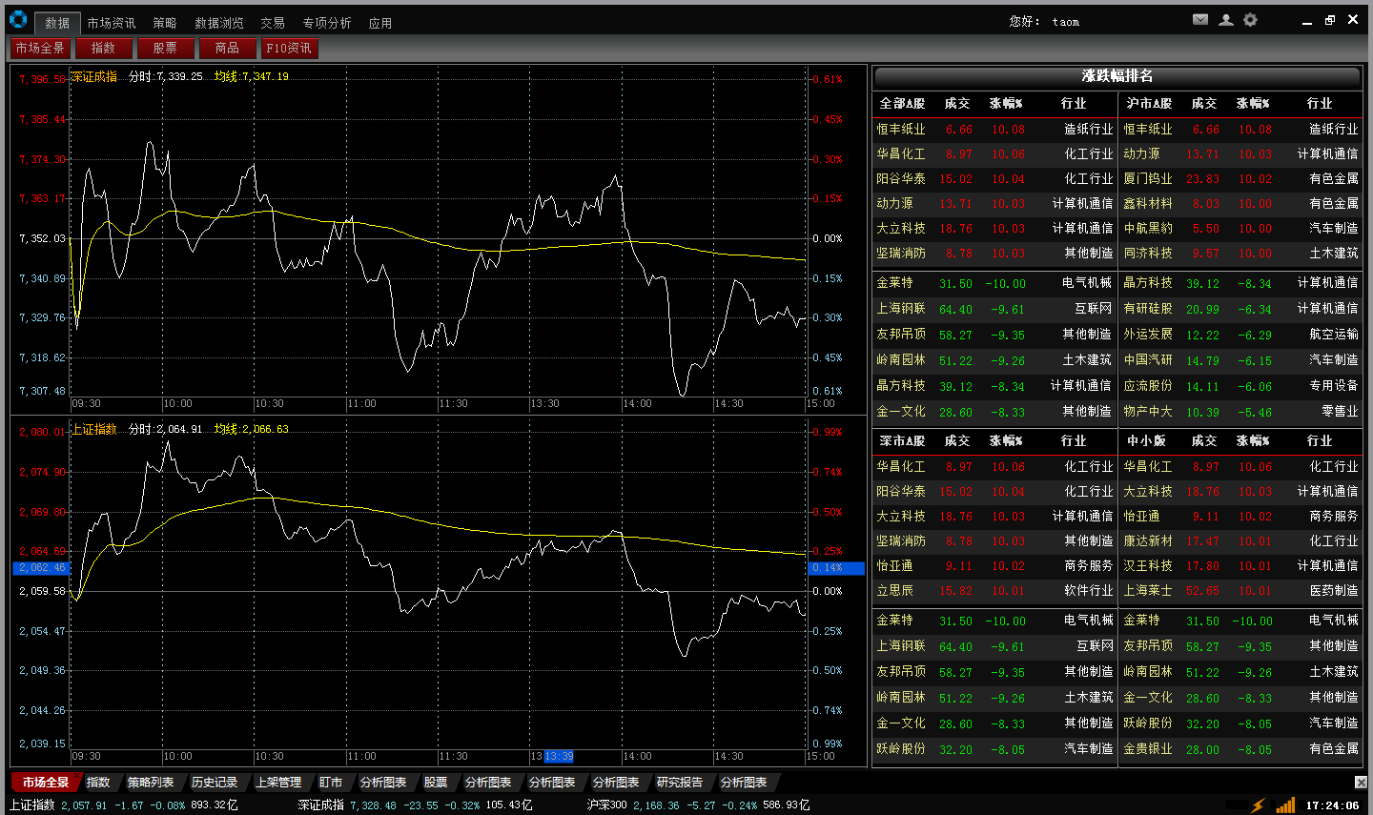
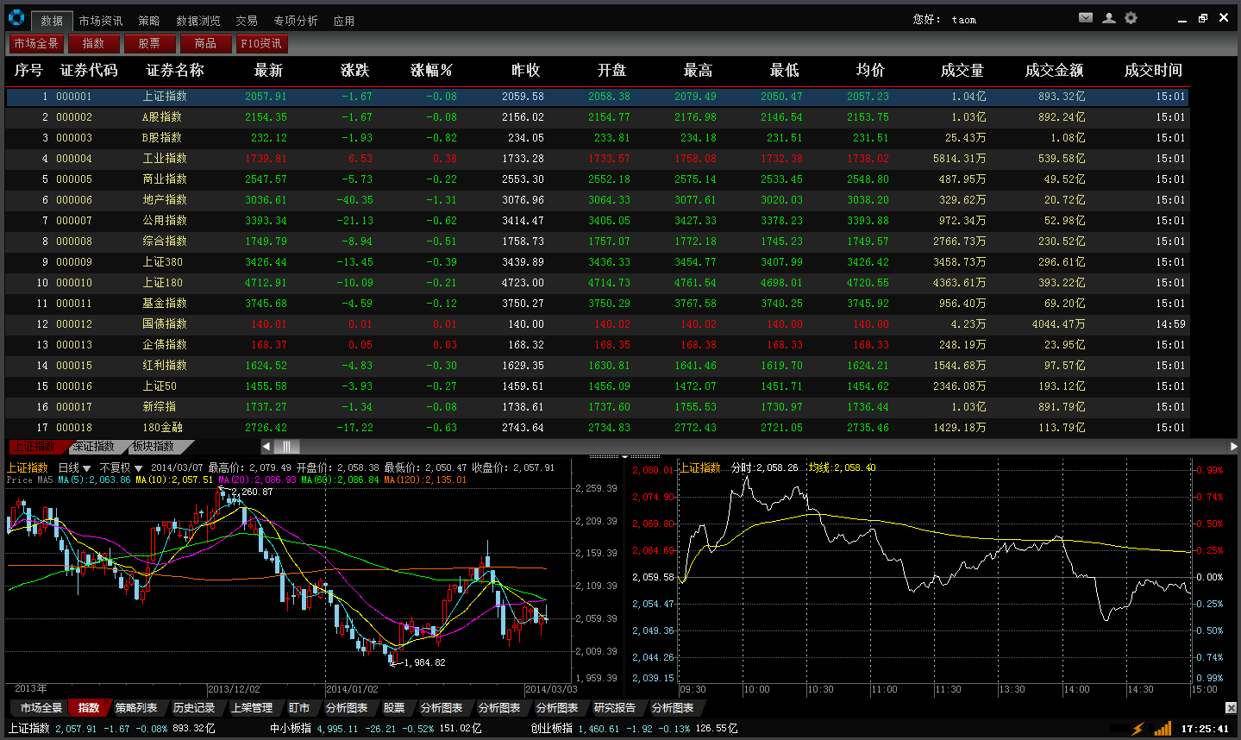
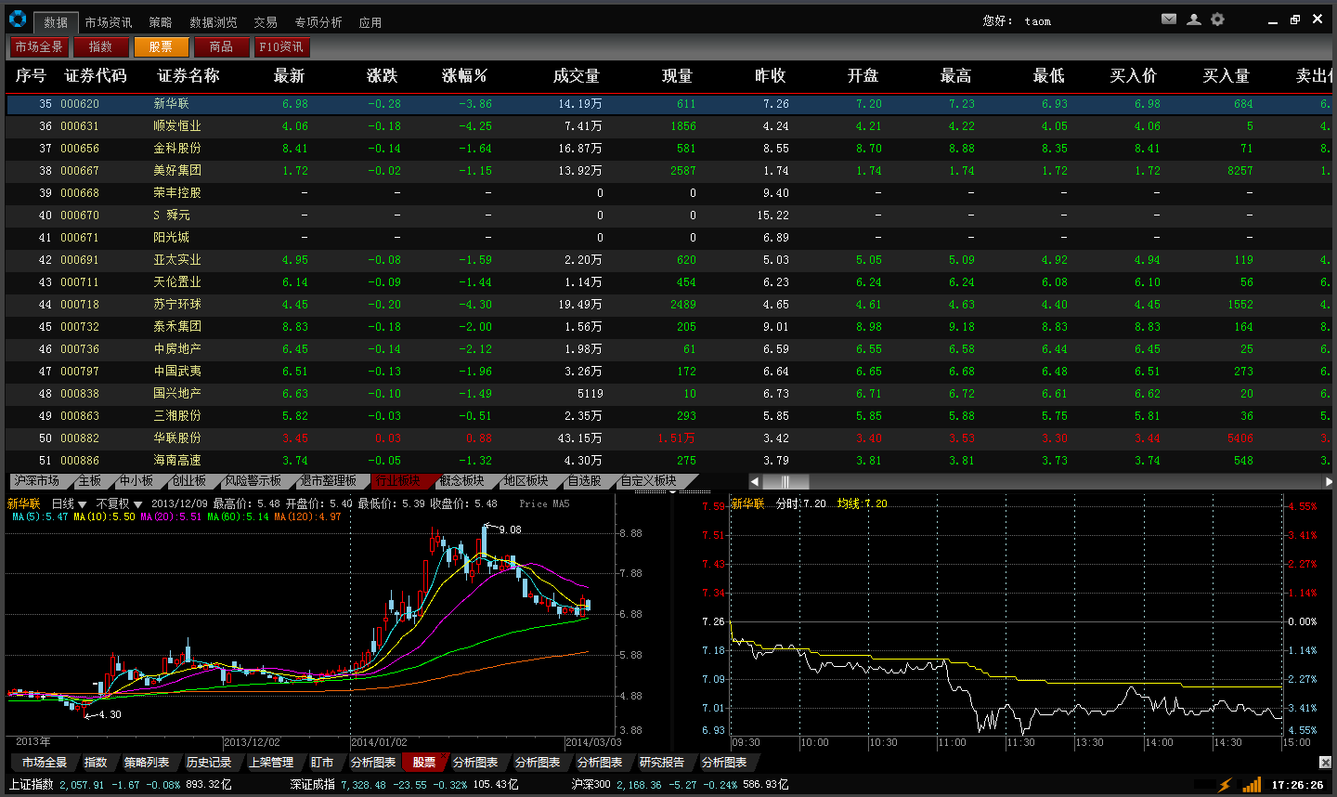
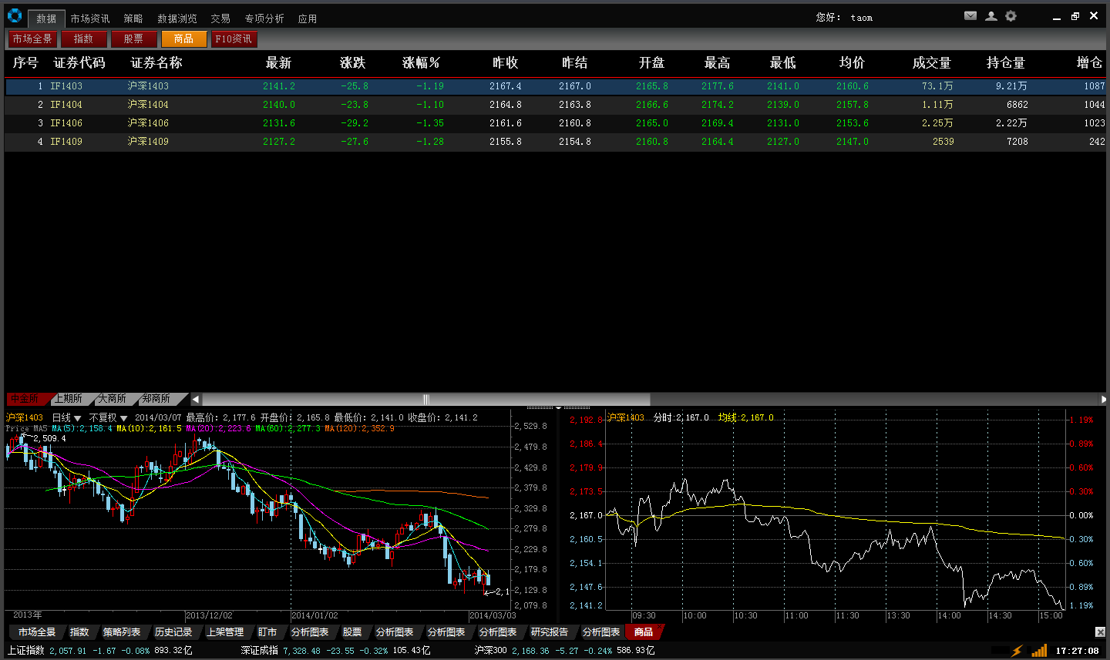
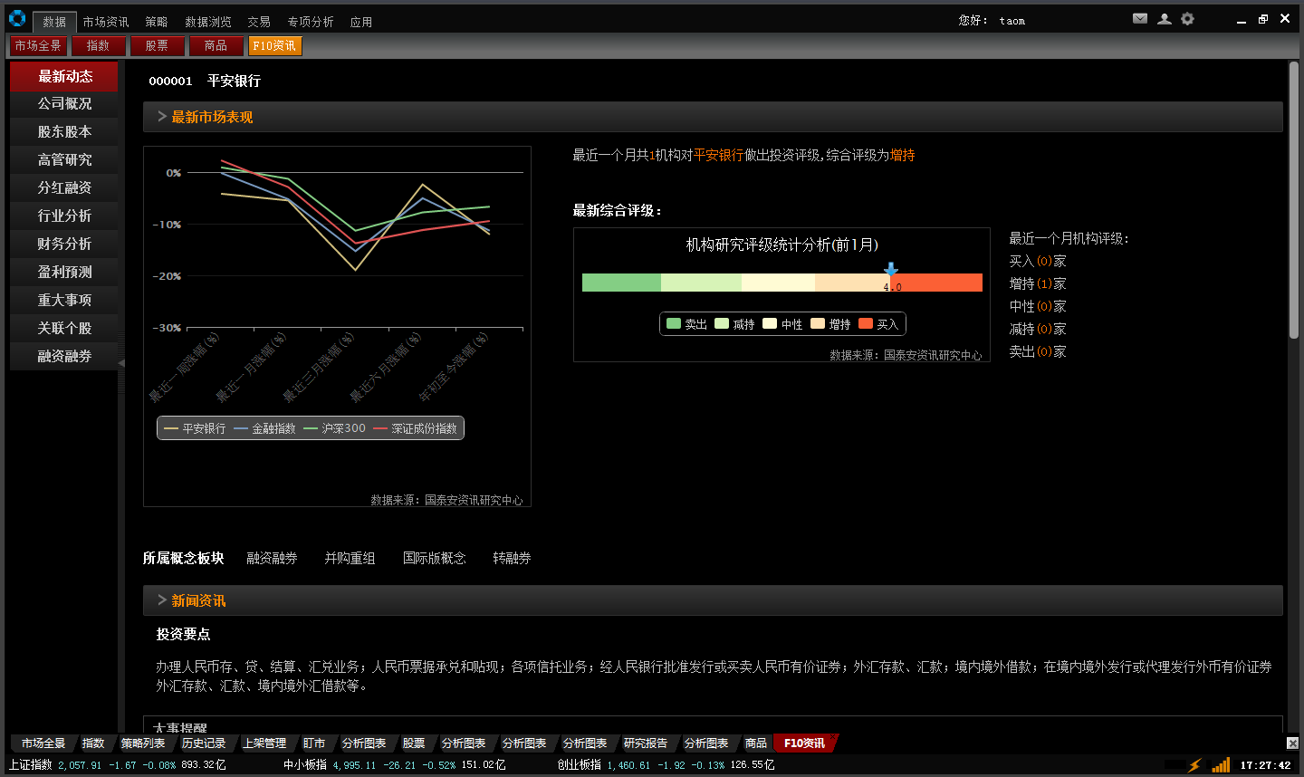
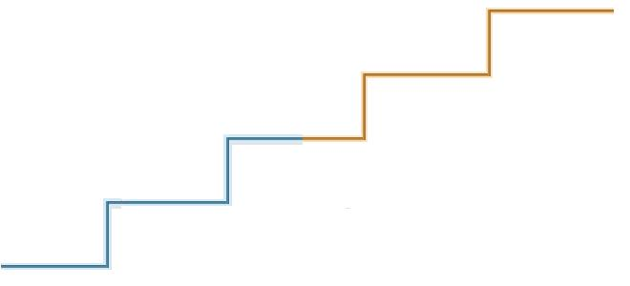
市场全景
指数
股票
商品
F10资讯

Slide 6
上市公司数据库
债券数据库
量化因子数据
股本与股东
发行与上市
财务报表
审计意见
财务指标
增发配股
红利分配与除权除息
分析师预测
公司治理
关联交易
并购重组
限售
股权分置改革
业绩预告
交易数据
指数数据
市场数据
财务数据
宏观因子
行业因子
基本面因子
技术因子
行为因子
高频因子
衍生品因子
事件因子
股指期货数据库
基本信息
交易数据
市场数据
高频数据库
商品期货数据库
中国证券市场L1分笔高频数据
中国证券市场分时高频数据
上海证券市场L2高频数据
深圳证券市场L2高频数据
股指期货L2高频数据
股指期货分时高频数据
商品期货L1高频数据
商品期货分时高频数据
基本信息
交易数据
市场数据
股票数据库
个股停复牌
个股基础行情
市场行情
指数数据库
基本信息
权重文件
行情数据
成分证券情况表
指数成份股权重
风控因子数据
基金数据库
事件
基金净值
行情
投资组合
财务指标
风格因子
行业因子
因子回报因子
因子回报协方差
残差波动率因子
宏观经济数据库
中国宏观经济年度数据
中国宏观经济季度数据
中国宏观经济月度数据

Slide 7
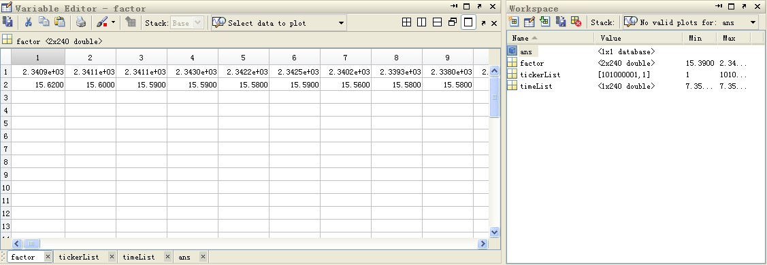
统一的数据提取函数：getDataByTime
API函数结构：
[factor,tickerList,timeList]= getDataByTime(factorName,startTime,endTime,tickerList,timeInterval)
示例：
提取上证和深证代码为000001的标的的一分钟收盘价数据
Step1 ： 在matlab中输入如下命令提取数据
[factor, tickerList, timeList ] = getDataByTime ( 'CP', '2012-06-04 09:30:00', '2012-06-04
15:00:00',{'000001',ExchangeType.SSE; '000001',ExchangeType.SZSE}, TimeIntervals.MIN01);
Step2：查看提取出来的数据
命令执行后，在matlab右上窗口Workspace中可以看到提取数据的输出结果，双击击对应文件可以看到提取出来的数据结果

Slide 8
数据API优势
基于聚类算法的数据缓存技术
增量提取，自动扩展已有数据矩阵，提升数据提取效率
统一的数据提取函数
使用数据字段区分量化因子、风控因子和行情数据，交易标的覆盖全市场
矩阵式存储自定义主力合约
矩阵式数据存储格式，可直接用于计算。内置连续合约代码，且可自定义主力连续
全面的技术指标函数库
8大类96个技术指标函数
3大类64个指标选股模型

Slide 9
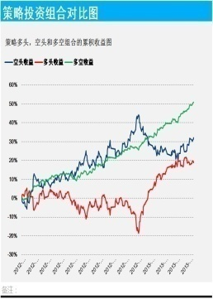


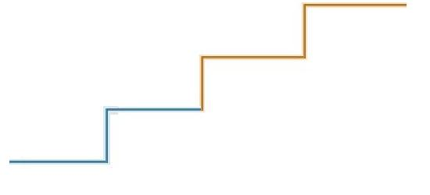
沙箱回验
历史记录
策略管理
本地策略
上架管理
策略库
策略模板
新建策略
策略列表

Slide 10

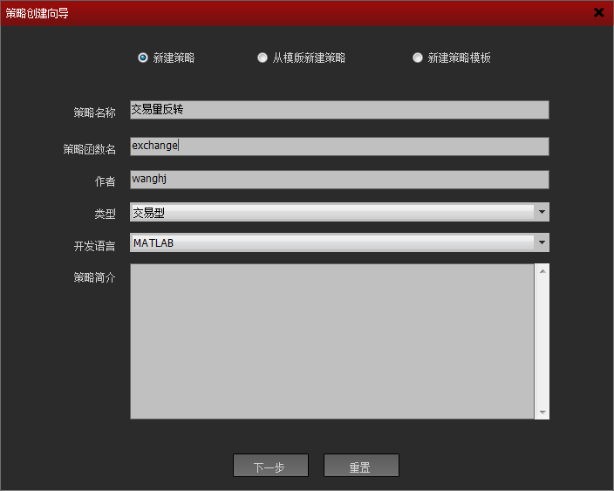

Slide 11
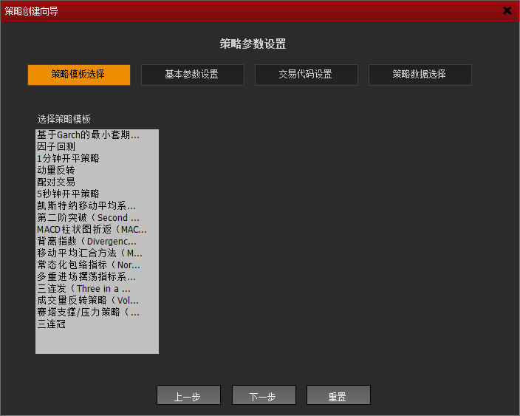

Slide 12
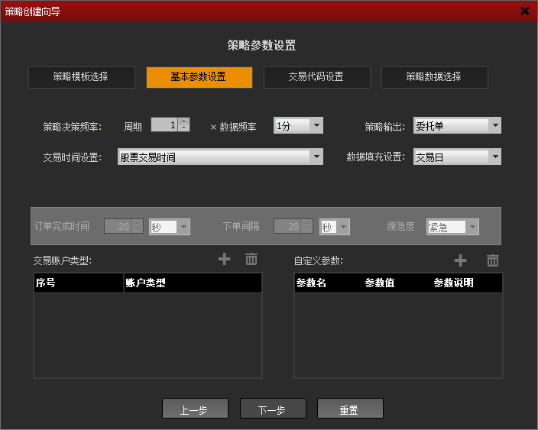
策略回验时，每过n根bar将进行一次投资决策，计算目标持仓。bar的大小取决于计算收益率周期频率
可选tick,1s,2s,3,s,4s,5s,6s,10s,12s,15s20s,30s
1min,3min,5min,5min,15min,1day
可选
投组权重，投组目标持仓，委托单
可选
交易日、工作日
可选
股票交易时间
股指期货交易时间
商品期货交易时间

Slide 13
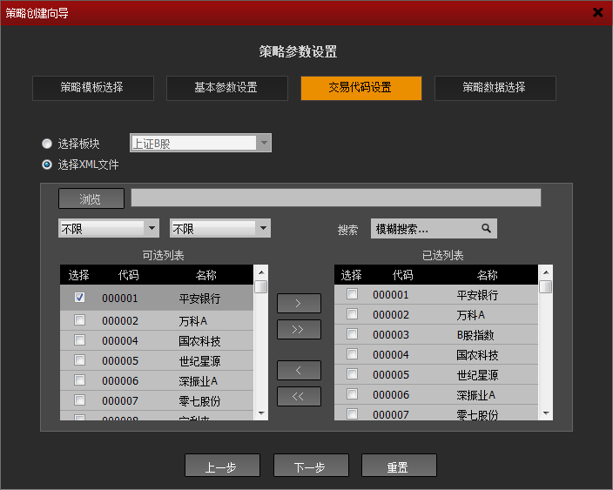

Slide 14
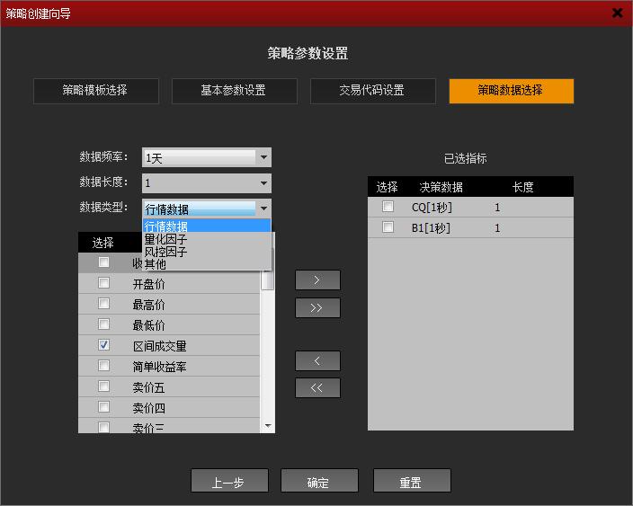

Slide 15
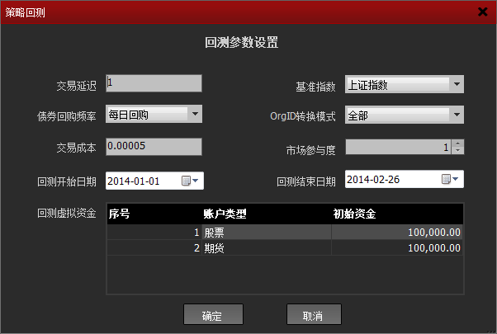

Slide 16
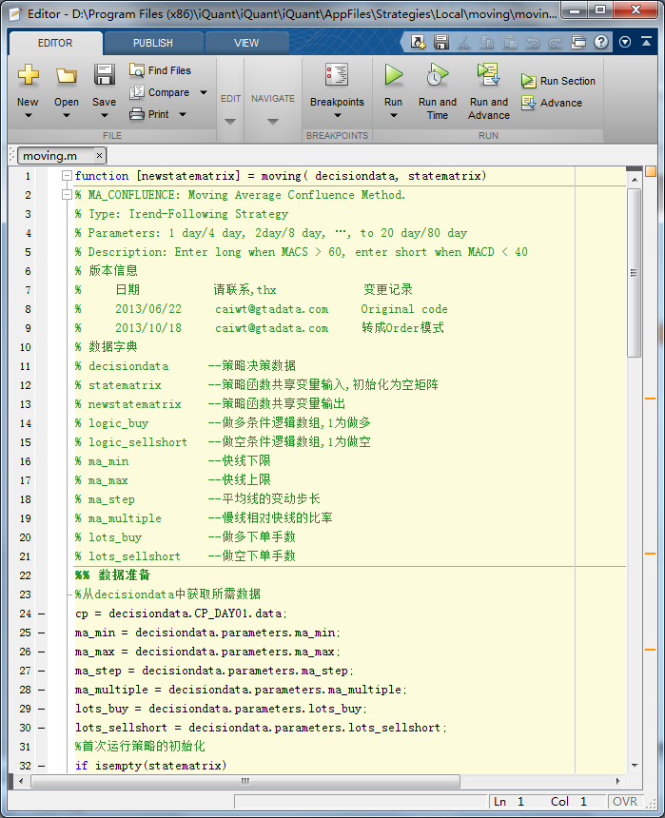
策略编辑器

Slide 17
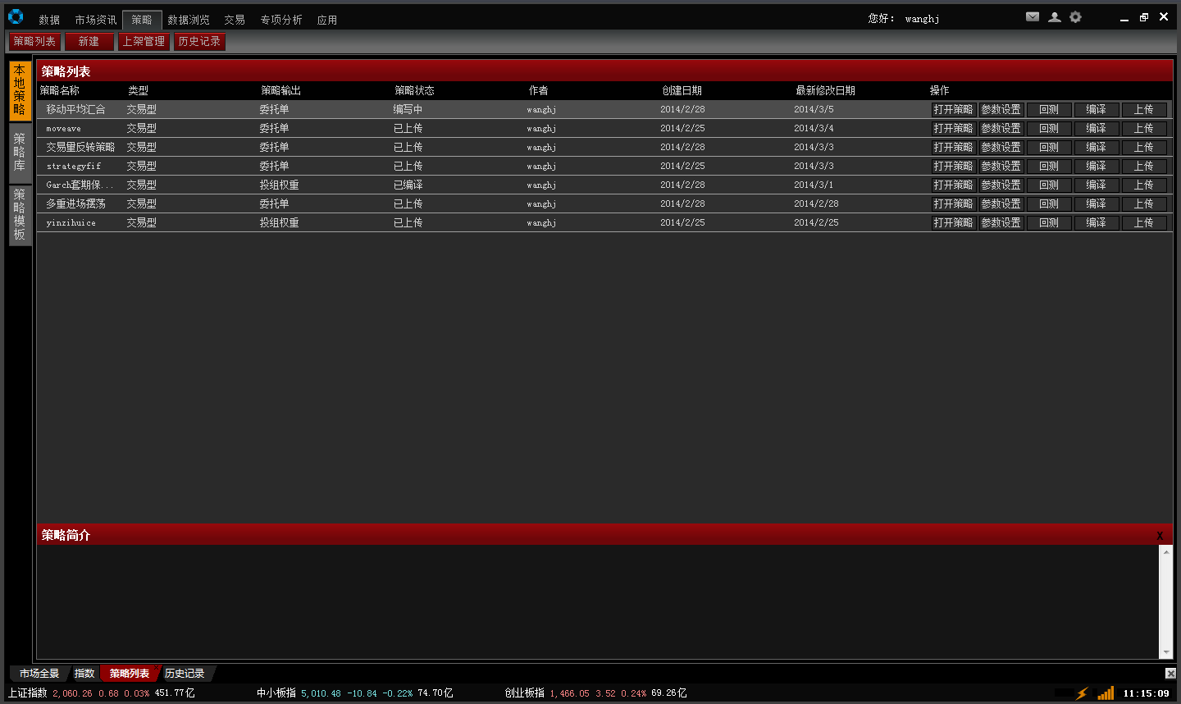

Slide 18
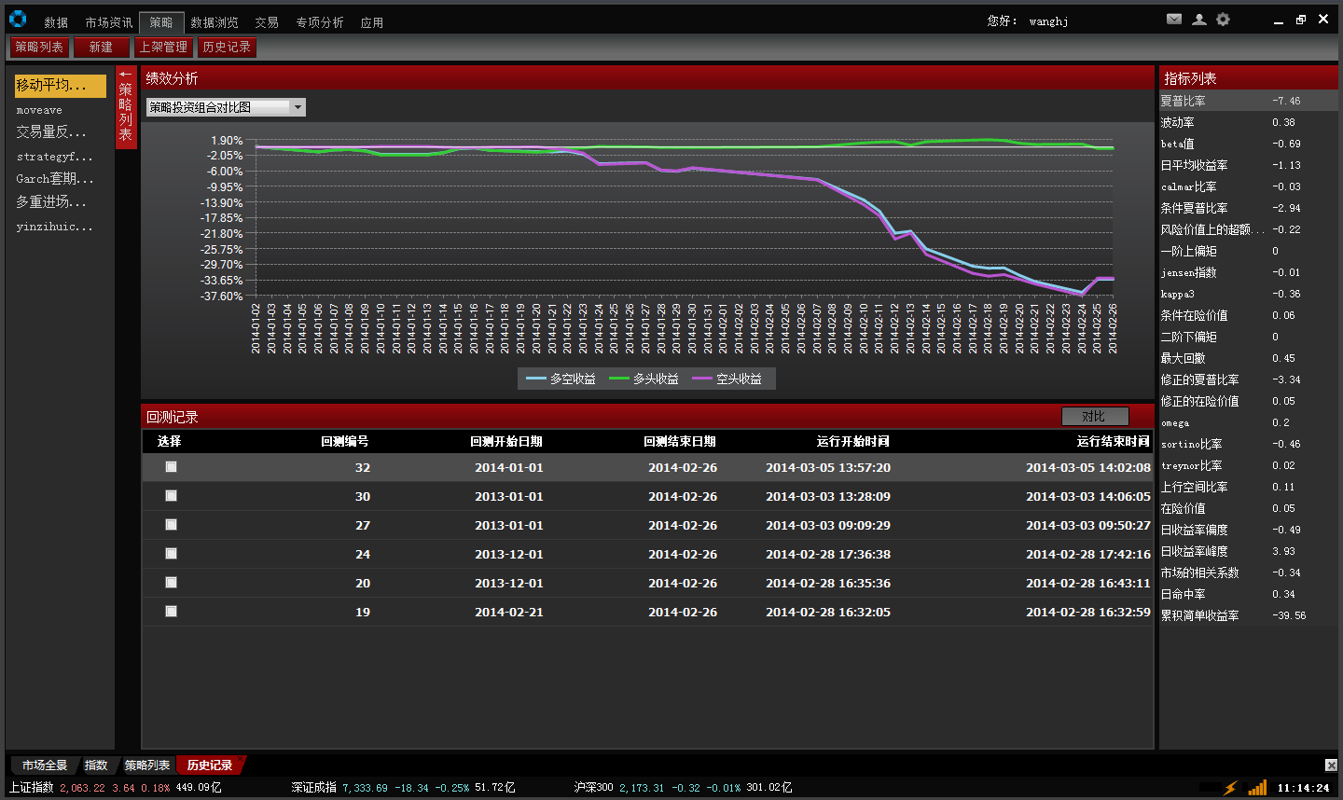

Slide 19
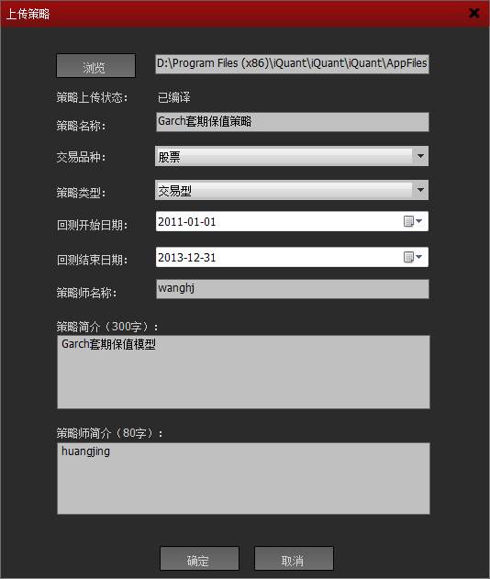

Slide 20

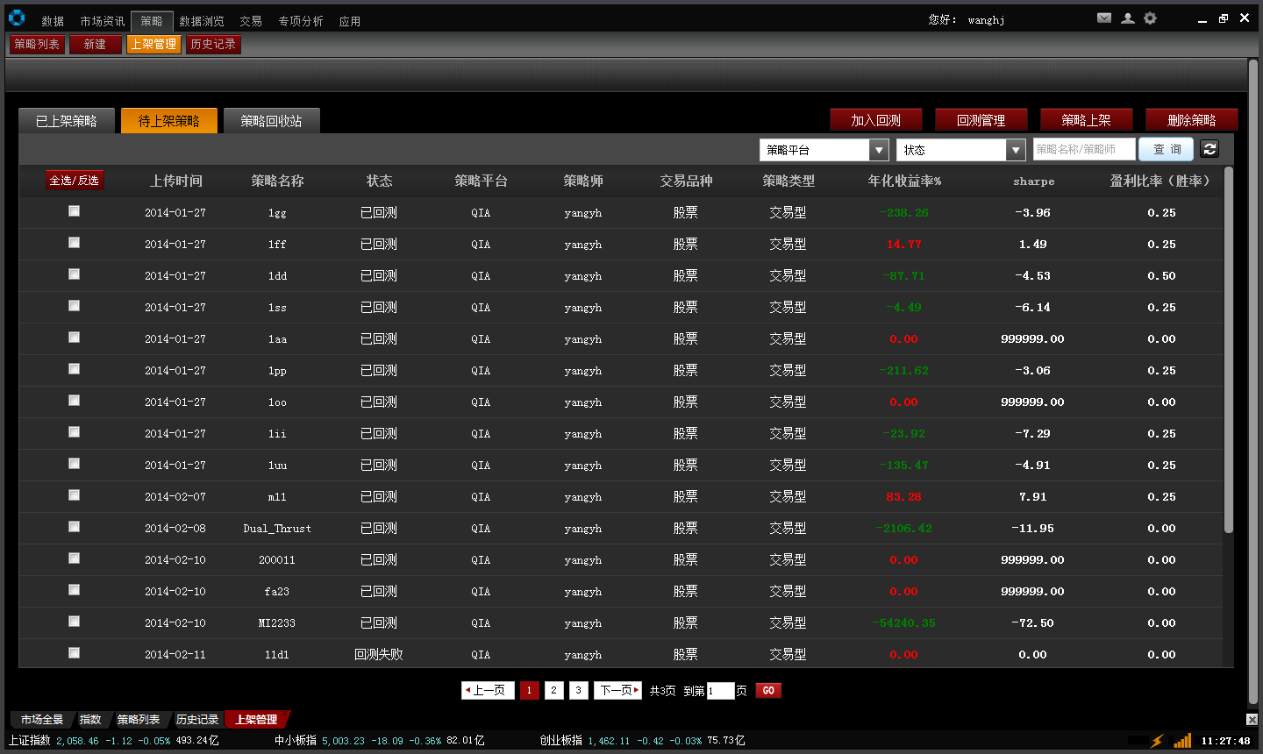
系统管理员沙箱回测

Slide 21
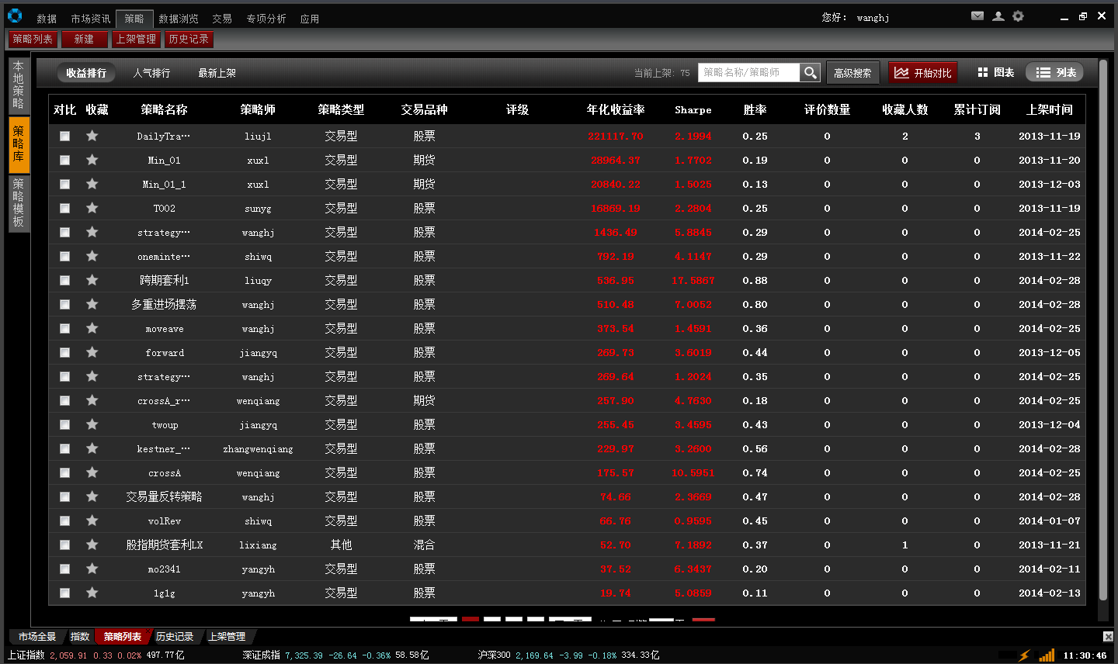
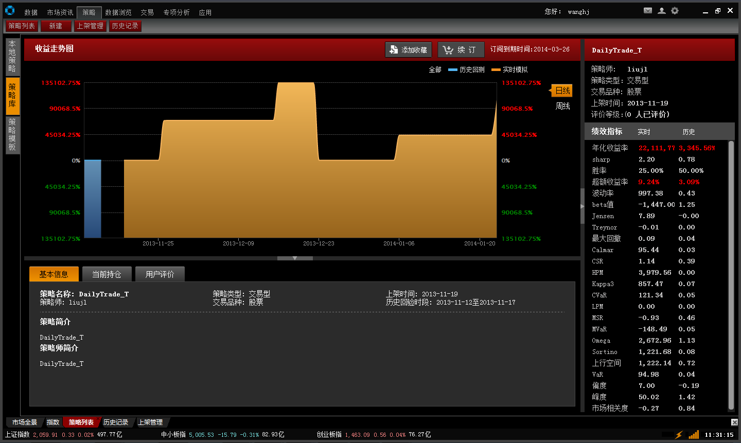

Slide 22
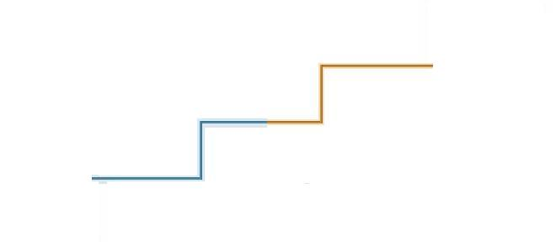
展示产品下面每个策略的绩效状况
实时监控程序交易状况
绩效分析
设置产品，绑定交易账号及策略
盯市
设置

Slide 23

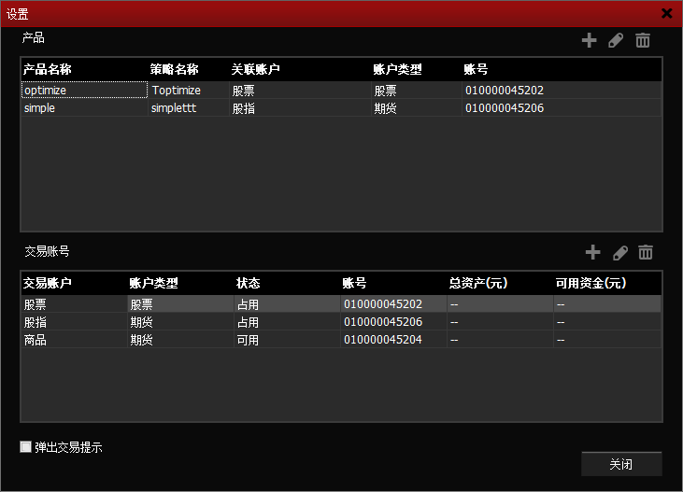

Slide 24
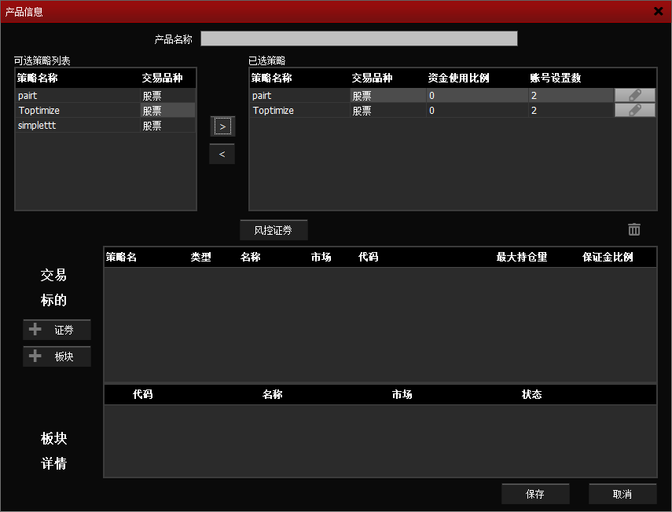
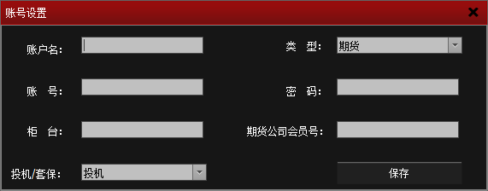

Slide 25

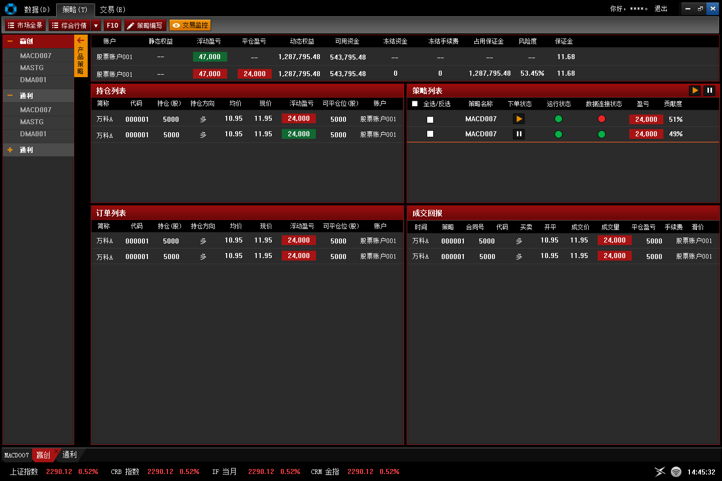

Slide 26
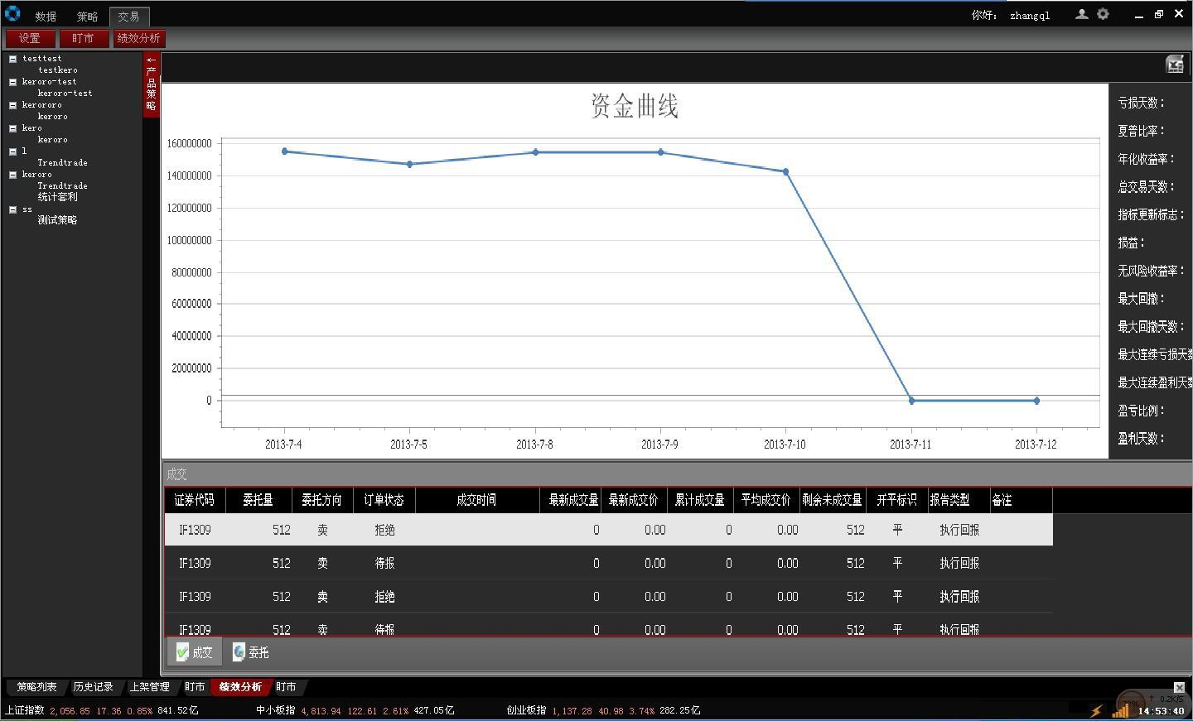

Slide 27
感谢观看！

